Slide 1

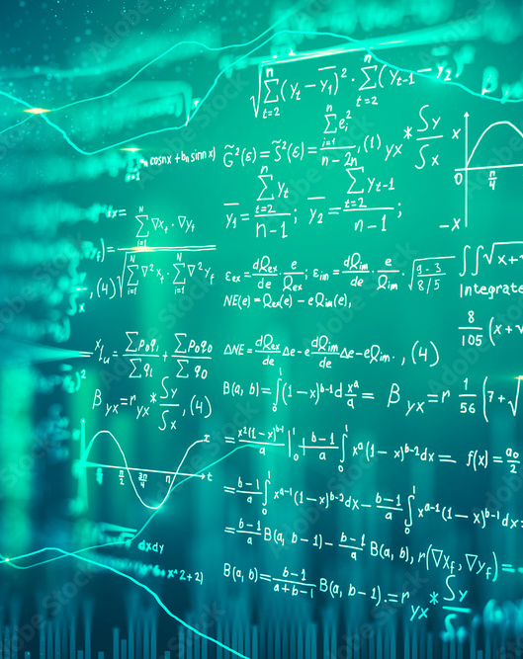


Tutorato Algoritmi e laboratorio A.A. 2023/2024
Outline:
Metodo Master
Alessio Mezzina

Slide 2
Alessio Mezzina

Slide 3
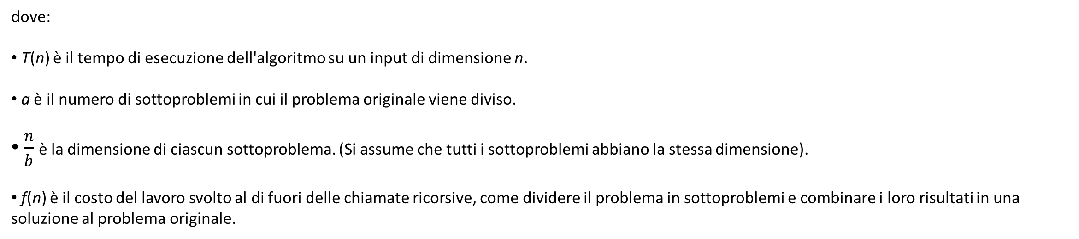
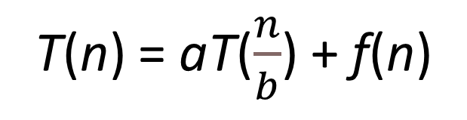
Teorema Master
Il "metodo master" è un approccio utilizzato nell'informatica teorica per risolvere relazioni di ricorrenza, in particolare quelle che emergono nell'analisi delle prestazioni di algoritmi che seguono il paradigma divide et impera.
Il metodo fornisce un modo sistematico per ottenere limiti asintotici (come O, Θ, e Ω) per tali relazioni di ricorrenza, consentendo di determinare rapidamente l'efficienza degli algoritmi.
Una relazione di ricorrenza che segue il paradigma divide et impera generalmente assume la forma:
T(n) = aT($\frac{n}{b}$​) + f(n)
dove:
T(n) è il tempo di esecuzione dell'algoritmo su un input di dimensione n.
a è il numero di sottoproblemi in cui il problema originale viene diviso.
$\frac{n}{b}$è la dimensione di ciascun sottoproblema. (Si assume che tutti i sottoproblemi abbiano la stessa dimensione).
f(n) è il costo del lavoro svolto al di fuori delle chiamate ricorsive, come dividere il problema in sottoproblemi e combinare i loro risultati in una soluzione al problema originale.

Slide 4
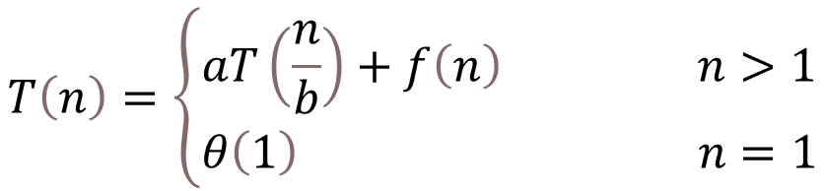
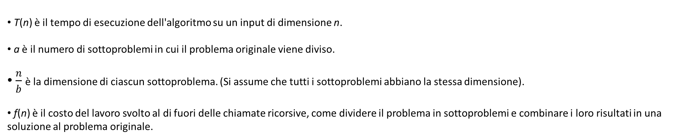
Teorema Master
T(n) è il tempo di esecuzione dell'algoritmo su un input di dimensione n.
a è il numero di sottoproblemi in cui il problema originale viene diviso.
$\frac{n}{b}$è la dimensione di ciascun sottoproblema. (Si assume che tutti i sottoproblemi abbiano la stessa dimensione).
f(n) è il costo del lavoro svolto al di fuori delle chiamate ricorsive, come dividere il problema in sottoproblemi e combinare i loro risultati in una soluzione al problema originale.
$$T\left(n\right)=\left\{\begin{matrix}aT\left(\frac{n}{b}\right)+f\left(n\right) n>1 \\ θ\left(1\right) n=1\end{matrix}\right.$$

Slide 5
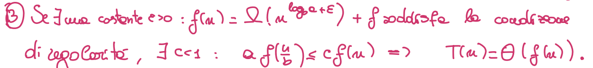
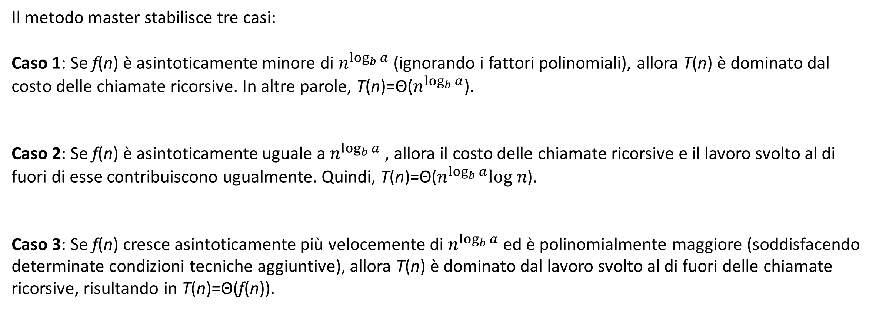
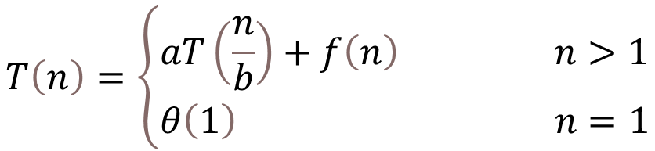
Metodo Master
$$T\left(n\right)=\left\{\begin{matrix}aT\left(\frac{n}{b}\right)+f\left(n\right) n>1 \\ θ\left(1\right) n=1\end{matrix}\right.$$
Il metodo master stabilisce tre casi:
Caso 1: Se f(n) è asintoticamente minore di $n^{\log_{b}{a}}$ (ignorando i fattori polinomiali), allora T(n) è dominato dal costo delle chiamate ricorsive. In altre parole, T(n)=Θ($n^{\log_{b}{a}}$).
Caso 2: Se f(n) è asintoticamente uguale a $n^{\log_{b}{a}}$ , allora il costo delle chiamate ricorsive e il lavoro svolto al di fuori di esse contribuiscono ugualmente. Quindi, T(n)=Θ($n^{\log_{b}{a}}log n$).
Caso 3: Se f(n) cresce asintoticamente più velocemente di $n^{\log_{b}{a}}$ed è polinomialmente maggiore (soddisfacendo determinate condizioni tecniche aggiuntive), allora T(n) è dominato dal lavoro svolto al di fuori delle chiamate ricorsive, risultando in T(n)=Θ(f(n)).

Slide 6
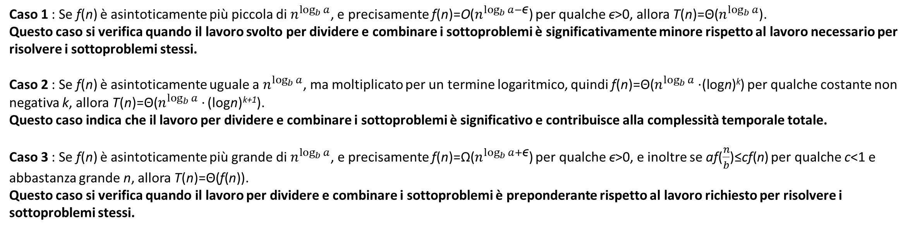
Cosa significano i casi?
Caso 1 : Se f(n) è asintoticamente più piccola di $n^{\log_{b}{a}}$, e precisamente f(n)=O($n^{\log_{b}{a}−\text{ϵ}}$) per qualche ϵ>0, allora T(n)=Θ($n^{\log_{b}{a}}$).
Questo caso si verifica quando il lavoro svolto per dividere e combinare i sottoproblemi è significativamente minore rispetto al lavoro necessario per risolvere i sottoproblemi stessi.
Caso 2 : Se f(n) è asintoticamente uguale a $n^{\log_{b}{a}}$, ma moltiplicato per un termine logaritmico, quindi f(n)=Θ($n^{\log_{b}{a}}$⋅(logn)^{k}) per qualche costante non negativa k, allora T(n)=Θ($n^{\log_{b}{a}}$⋅ (logn)^{k+1}).
Questo caso indica che il lavoro per dividere e combinare i sottoproblemi è significativo e contribuisce alla complessità temporale totale.
Caso 3 : Se f(n) è asintoticamente più grande di $n^{\log_{b}{a}}$, e precisamente f(n)=Ω($n^{\log_{b}{a}+\text{ϵ}}$) per qualche ϵ>0, e inoltre se af($\frac{n}{b}$​)≤cf(n) per qualche c<1 e abbastanza grande n, allora T(n)=Θ(f(n)).
Questo caso si verifica quando il lavoro per dividere e combinare i sottoproblemi è preponderante rispetto al lavoro richiesto per risolvere i sottoproblemi stessi.
Esercizi presentati alla lavagna, cercare su teams le foto

